Slide 1


EMFS-2 Proje Toplantısı
03.10.2019
Hakan Polat
Nail Tosun

Slide 2
Geçen Hafta Yapılanlar
50-90mm separation senaryolar oluşturuldu. Farklı ray uzunlukları için çıkış akımı, çıkış hızları not edildi.
50-90 mm için oluşturulmuş senaryolar ile basınç analizleri tekrarlandı.
Eğimli ray çalışma raporu ilerletildi. Raporun bütünlüğü açısından üretilecek ray uzunluğu kesinleştirildikten sonra paylaşılması düşünülüyor.
Armatür geometrisi oluşturmadaki sorun bulundu. Toplantıda konuşulması üzere sunuma eklendi.

Slide 3
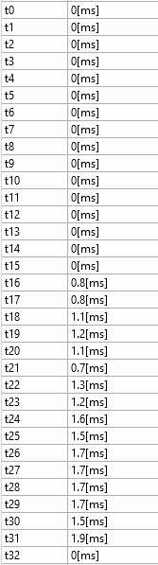
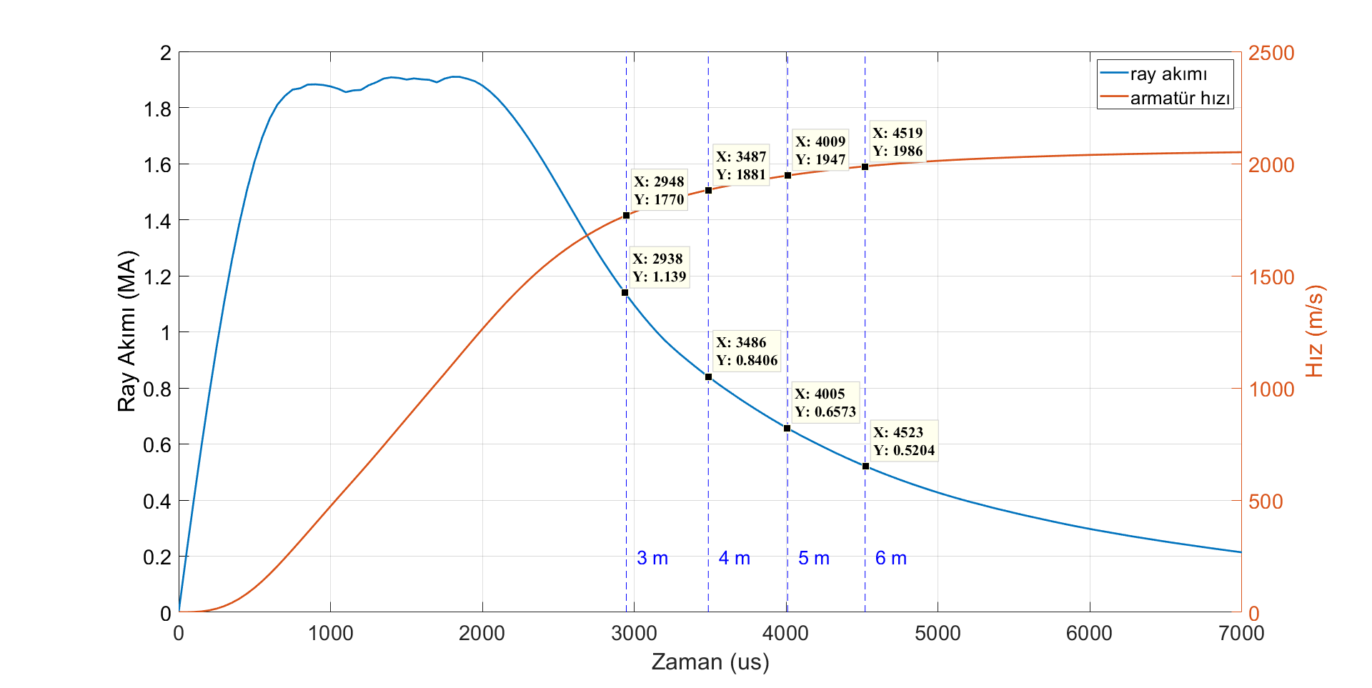
50 mm Eğimli ray 1.9 MA’lik Atış Senaryosu
Sonuçlar 3D simülasyondan alınmıştır.
Mühimmat kütlesi 980 g alınmıştır.
Kesitli mavi çizgiler armatürün zaman içindeki pozisyonunu göstermektedir.

Slide 5
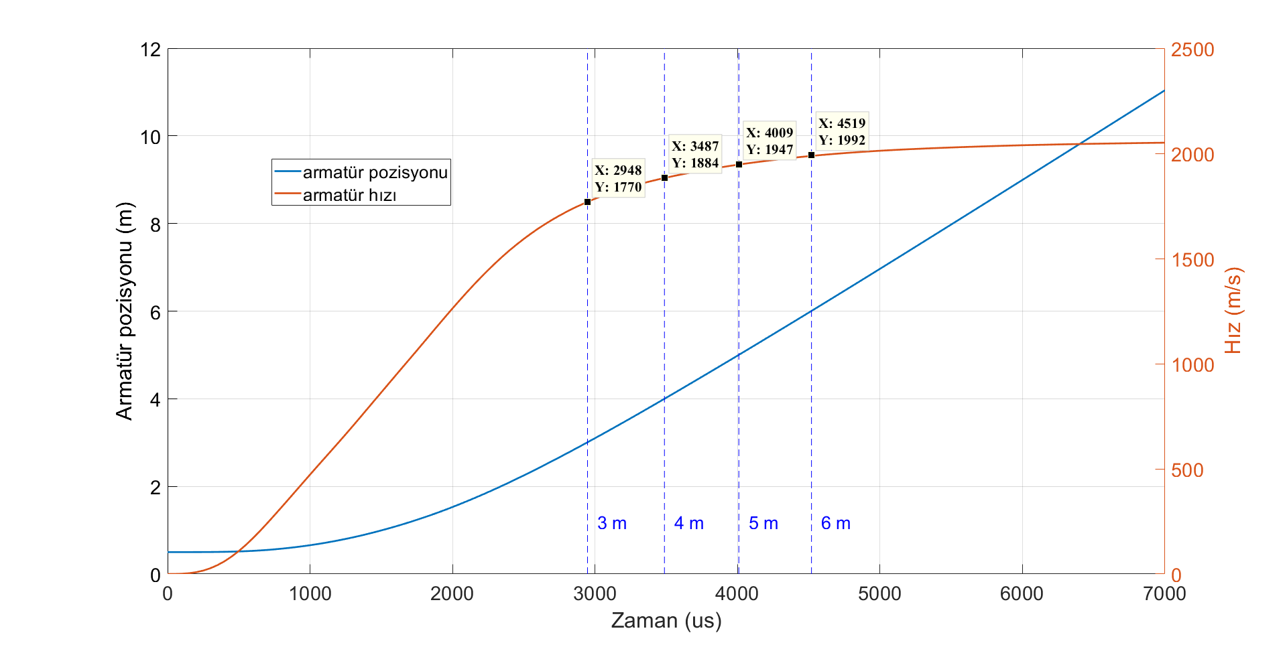
50 mm Eğimli ray 1.9 MA’lik Atış Senaryosu
Çeşitli ray uzunluklarına göre armatürün çıkış hızları gösterilmiştir.

Slide 6
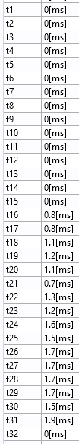
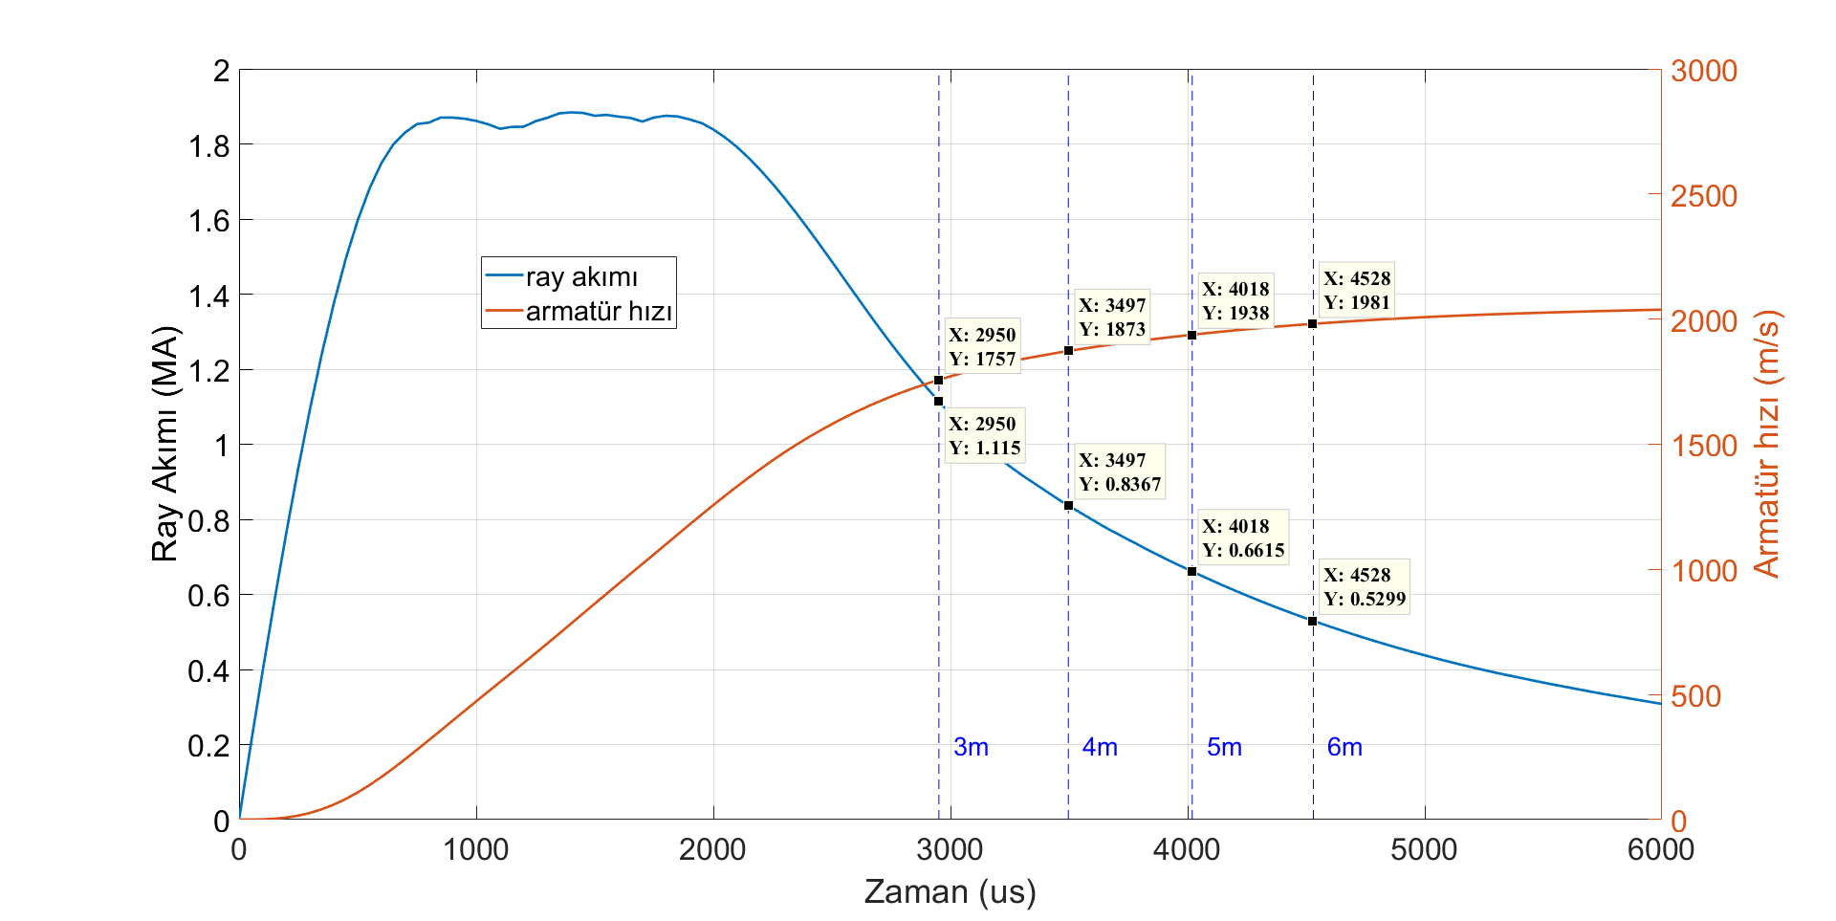
60 mm Eğimli ray 1.9 MA’lik Atış Senaryosu
Sonuçlar 3D simülasyondan alınmıştır.
Mühimmat kütlesi 1050 g alınmıştır.
Kesitli mavi çizgiler armatürün zaman içindeki pozisyonunu göstermektedir.

Slide 8
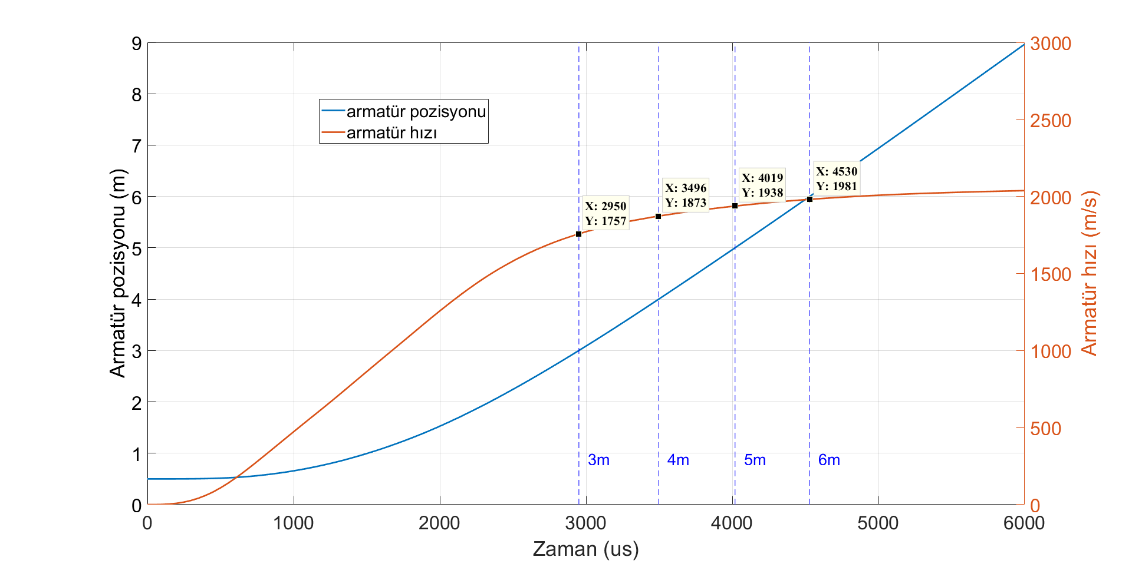
60 mm Eğimli ray 1.9 MA’lik Atış Senaryosu
Çeşitli ray uzunluklarına göre armatürün çıkış hızları gösterilmiştir.

Slide 9
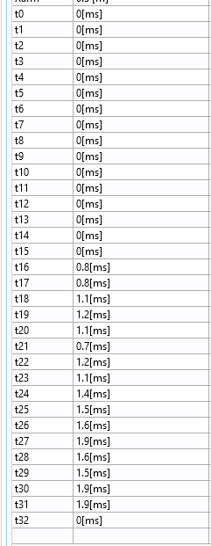
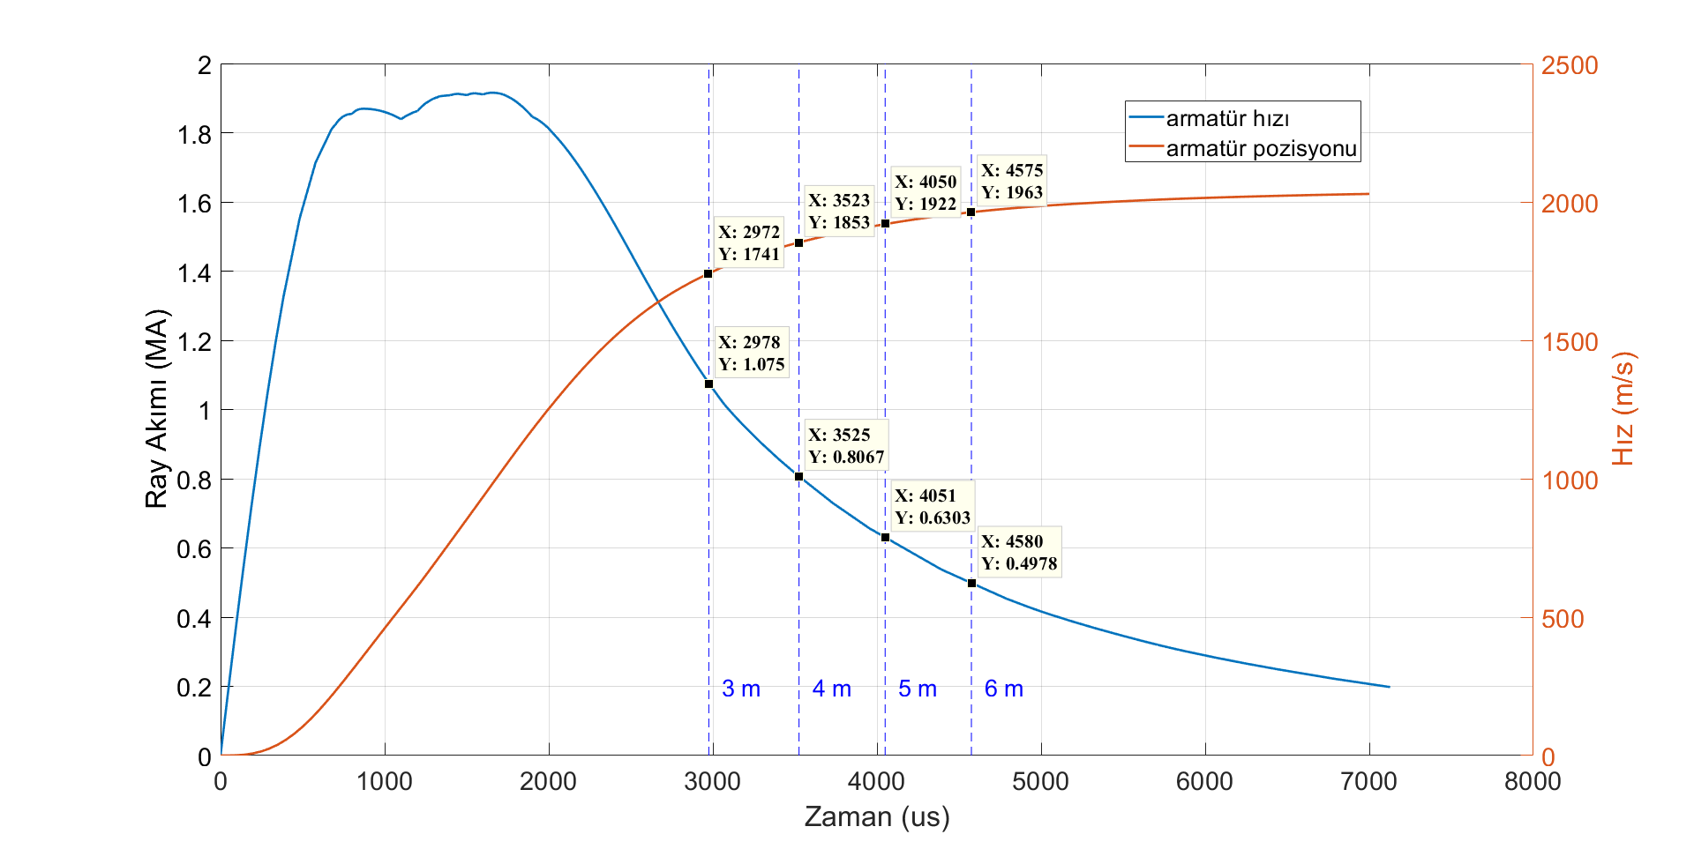
70 mm Eğimli ray 1.9 MA’lik Atış Senaryosu
Sonuçlar 3D simülasyondan alınmıştır.
Mühimmat kütlesi 1117 g alınmıştır.
Kesitli mavi çizgiler armatürün zaman içindeki pozisyonunu göstermektedir.
Atış zamanları

Slide 11
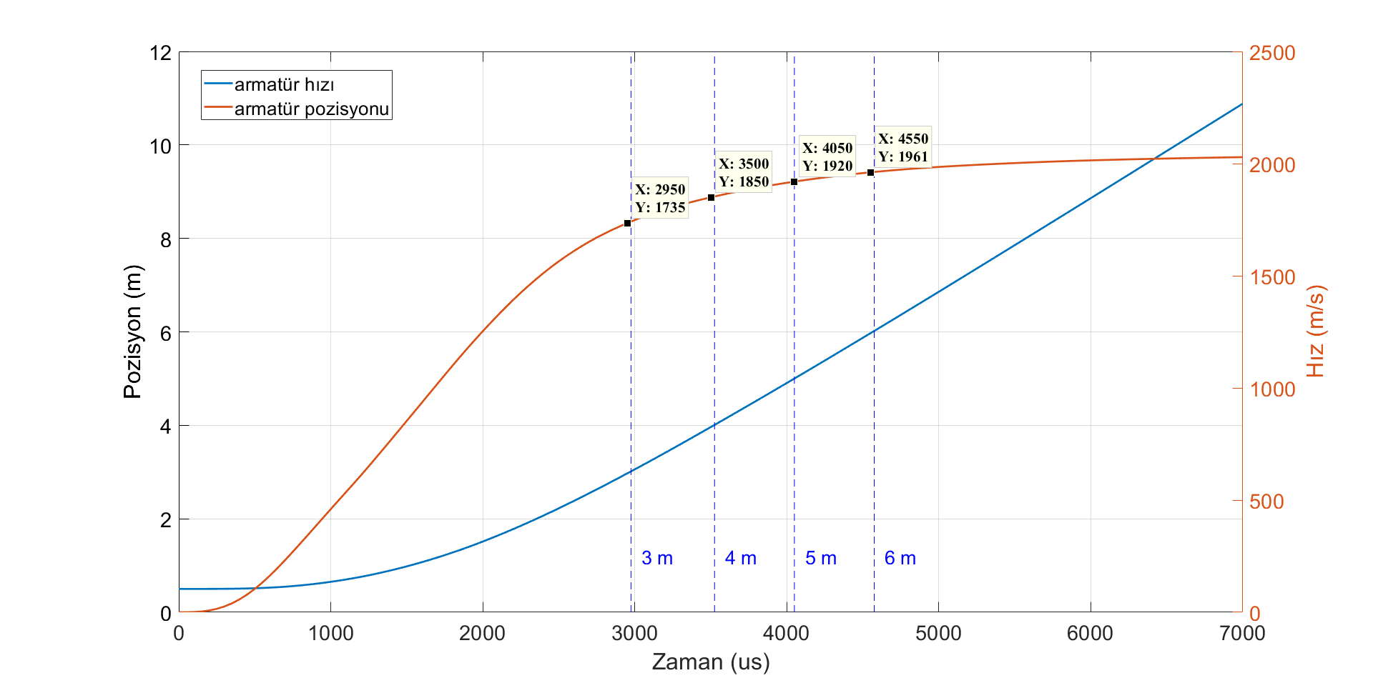
70 mm Eğimli ray 1.9 MA’lik Atış Senaryosu
Çeşitli ray uzunluklarına göre armatürün çıkış hızları gösterilmiştir.

Slide 12
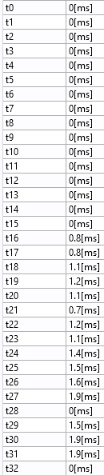
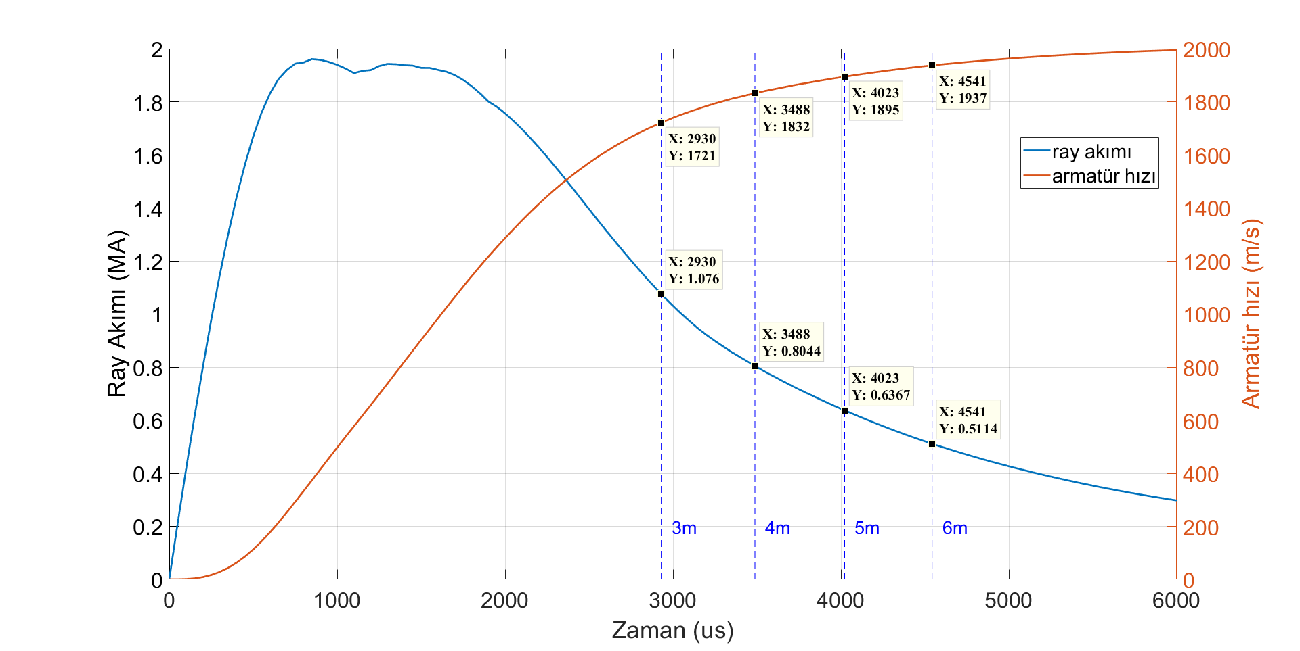
80 mm Eğimli ray 1.9 MA’lik Atış Senaryosu
Sonuçlar 3D simülasyondan alınmıştır.
Mühimmat kütlesi 1186 g alınmıştır.
Kesitli mavi çizgiler armatürün zaman içindeki pozisyonunu göstermektedir.

Slide 14
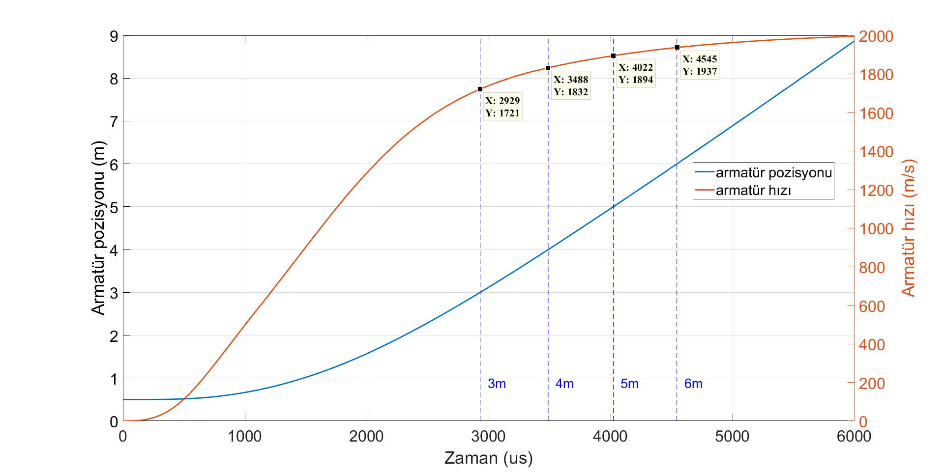
80 mm Eğimli ray 1.9 MA’lik Atış Senaryosu
Çeşitli ray uzunluklarına göre armatürün çıkış hızları gösterilmiştir.

Slide 15
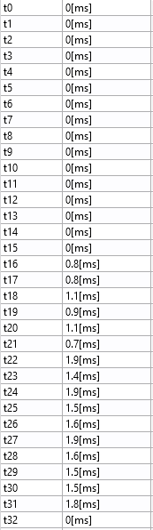
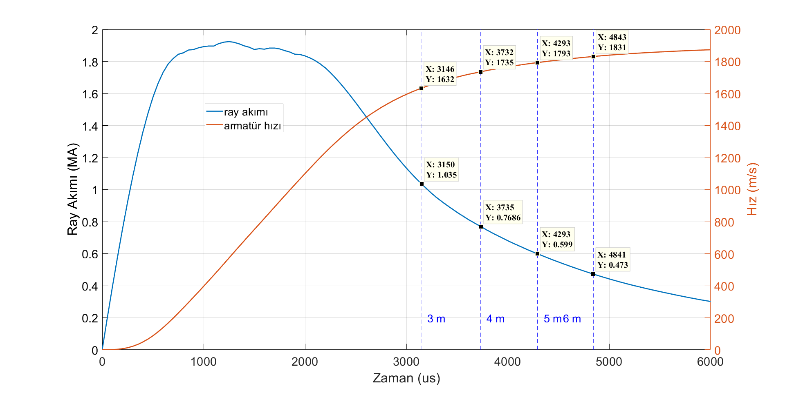
90 mm Eğimli ray 1.9 MA’lik Atış Senaryosu
Sonuçlar 3D simülasyondan alınmıştır.
Mühimmat kütlesi 1255 g alınmıştır
Kesitli mavi çizgiler armatürün zaman içindeki pozisyonunu göstermektedir.
Atış zamanları

Slide 17
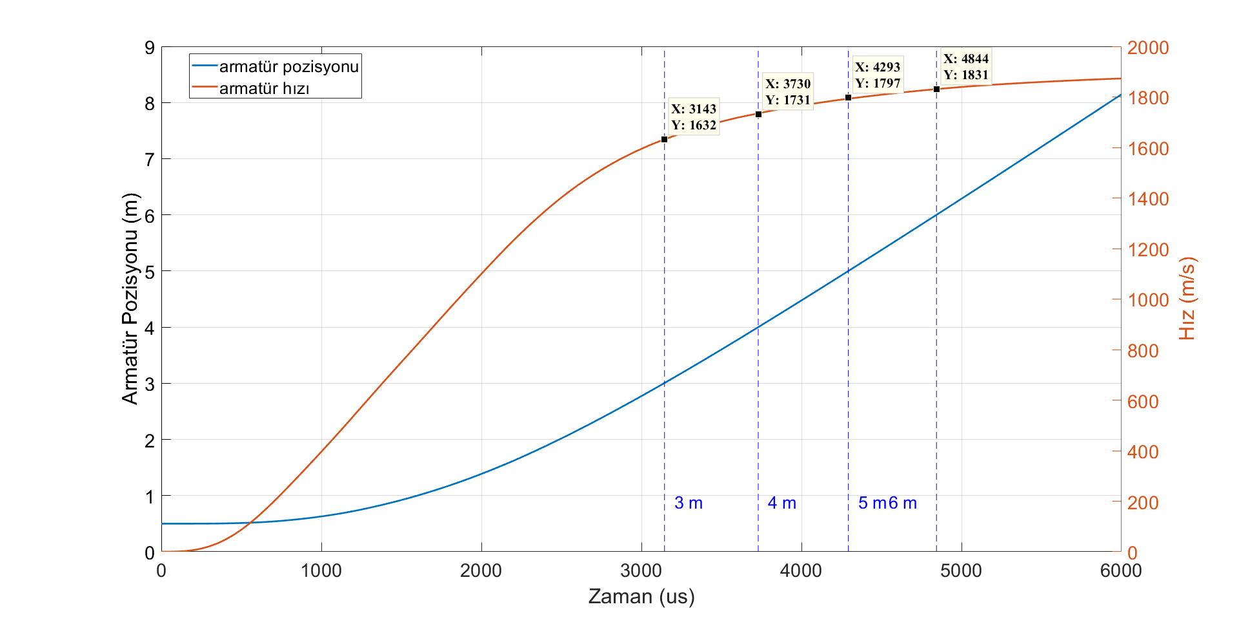
90 mm Eğimli ray 1.9 MA’lik Atış Senaryosu
Çeşitli ray uzunluklarına göre armatürün çıkış hızları gösterilmiştir.

Slide 18
50,60,70,80,90 mm Eğimli rayları için oluşturulan 1.9 MA’lik Atış Senaryosunun çeşitli ray uzunluklarına (3-6 m) etkisi
Mühimmat kütleleri sırasıyla 980,1050,1117, 1186 ve 1255 g alınmıştır.
Armatürlerin Çıkış Hızları
 | 3m | 4m | 5m | 6m
50 mm | 1770 m/s | 1881 m/s | 1947 m/s | 1986 m/s
60 mm | 1757 m/s | 1873 m/s | 1938 m/s | 1981 m/s
70 mm | 1741 m/s | 1853 m/s | 1922 m/s | 1963 m/s
80 mm | 1721 m/s | 1832 m/s | 1895 m/s | 1937 m/s
90 mm | 1633 m/s | 1731 m/s | 1795 m/s | 1831 m/s

Slide 19
Tablolar
Armatürlerin Çıkış Hızları
 | 3m | 4m | 5m | 6m
50 mm | 1770 m/s | 1881 m/s | 1947 m/s | 1986 m/s
60 mm | 1757 m/s | 1873 m/s | 1938 m/s | 1981 m/s
70 mm | 1741 m/s | 1853 m/s | 1922 m/s | 1963 m/s
80 mm | 1721 m/s | 1832 m/s | 1895 m/s | 1937 m/s
90 mm | 1633 m/s | 1731 m/s | 1795 m/s | 1831 m/s
Armatürlerin Çıkış Anındaki Ray Akımları
 | 3m | 4m | 5m | 6m
50 mm | 1.139 MA | 0.84 MA | 0.6573 MA | 0.5204 MA
60 mm | 1.115 MA | 0.83 MA | 0.66 MA | 0.5299 MA
70 mm | 1.075 MA | 0.8067 MA | 0.6303 MA | 0.4978 MA
80 mm | 1.076 MA | 0.8044 MA | 0.6367 MA | 0.5116 MA
90 mm | 1.035 MA | 0.7686 MA | 0.599 MA | 0.473 MA

Slide 20
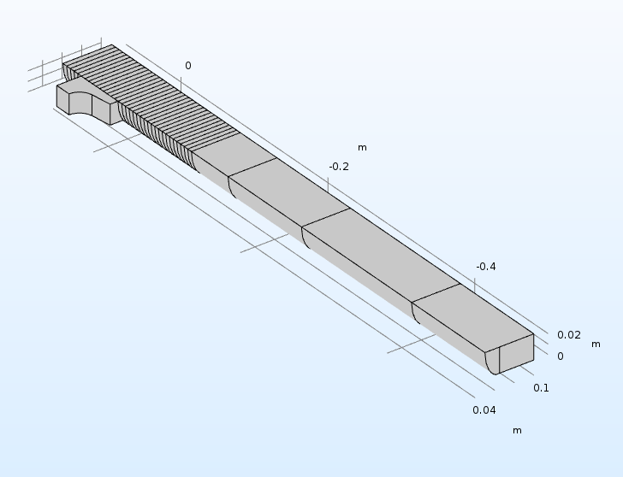
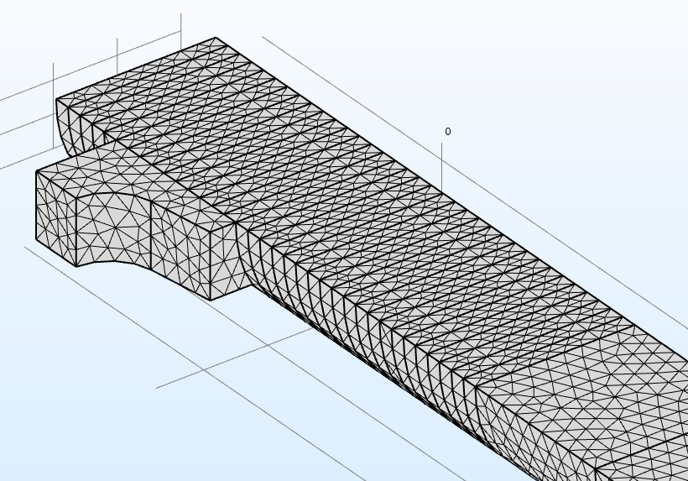
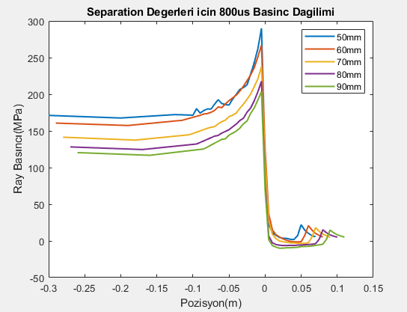
Ray Basıncı Analizleri
Ray basınçları önceki haftalarda yapılmış olan yöntem kullanılarak bulunmuştur. 5mm’lik parçalara ayrılan her ray parçası için ayrı ayrı ray basıncı hesaplanmıştır.
Bulunan ray basınçları analizlerinde geçen ve bu hafta yapılan senaryo çalışmalarından elde edilen akımlar kullanılmıştır.

Slide 21
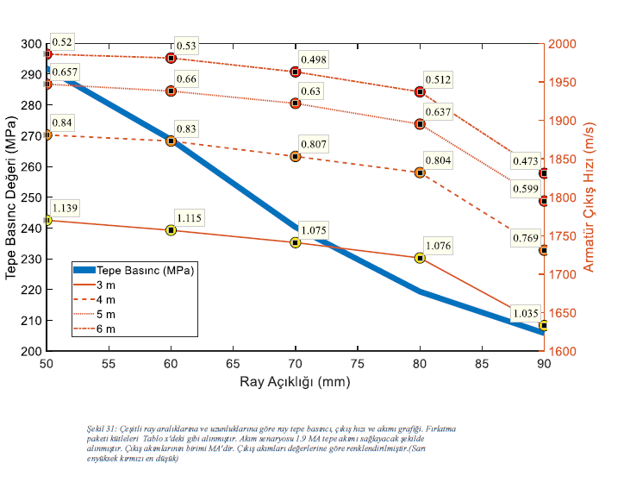

Slide 22
L’ tartışmaları
Bu çalışmada bizim L’ hesaplarımız ve ‘Numerical Analysis on the Transient Inductance Gradient of the Resistive Overlay Rail on the Sliding Electrical Contact’ çalışması karşılaştırılmıştır.
Konular
İki malzemeli ray (overlay rail) kavramı
L’r, L’p ve L’int L’ext kavramları
Frekans alanı ve zaman alanı çözümleri
Önerdikleri method ve ve bizim geliştirdiğimiz methodun karşılaştırılması

Slide 23
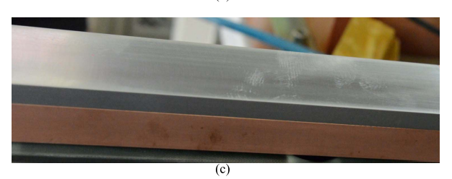
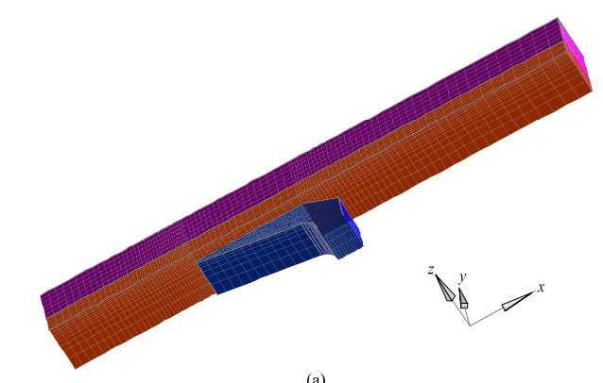
İki malzemeli ray (overlay rail) kavramı
Rayın dış kısmı bakır iç yüzeyi ise çelikten oluşmaktadır. Bakırın elektriksel iletkenliği daha yüksek olduğu için akım çoğunlukla dış yüzeyden akmaktadır. Böylelikle;
Transition’ının azalması amaçlanmaktadır.
Açıklama, klasik (tek malzemeli) raylarda akımı skin effect ve VSE yüzünden armatürün kuyruğundan ve rayın iç yüzeyinden yüksek akım yoğunlukları ile akmaktadır. Fakat araya konulan çelik sayesinde akım, rayın orta kısmından (bakır yüzeyden) geçer ve armatür üzerinden daha rahat açılır.

Slide 24
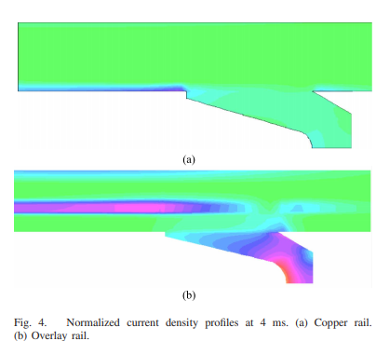
İki malzemeli ray (overlay rail) kavramı
VSE yüzünden oluşan akım daralması figür üzerinde gösterilmiştir.
Çelik kullanılması akıllara ‘residual magnetism’ ve dolayısıyla hysterisis kayıplarını düşündürmüştür. Fakat makalede yüksek frekanslarda çeliğin manyetize olmadığını öne sürmüş ve atış sonrası Gaussmetre ile yapılan ölçümlerle bunu doğrulamışlardır.

Slide 25
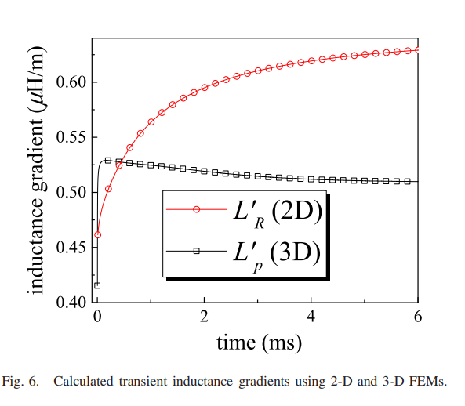

L’r L’p ve L’int L’ext kavramları
Daha önce yapılan analizde, railgunın elektrik devresi modelinde hem raylardaki endüktans değişimini (L’int) hem de ray açıklığı bölgesindeki alanın endüktans değişiminin (L’ext) eklenmesinin daha doğru bir sonuca ulaştırdığına karar verilmişti.
Yapılan çalışmada da bu durumdan bahsedilmiş
L’r (rail inductance gradient) ve L’p (propulsive inductance gradient) kavramı getirilmiş. L’p bizim modellerdeki L’force gibi L’r ise L’int şeklinde düşünülebilir.
Fakat L’r bizim methodtan farklı bir şekilde hesaplanmıştır.

Slide 26
L’r L’p ve L’int L’ext kavramları
L’r ın artışı akımın difüzyonuna (skin effectin etkisini azaltmasına) L’p nin düşüşü ise VSE’ye bağlanmıştır.

Slide 27
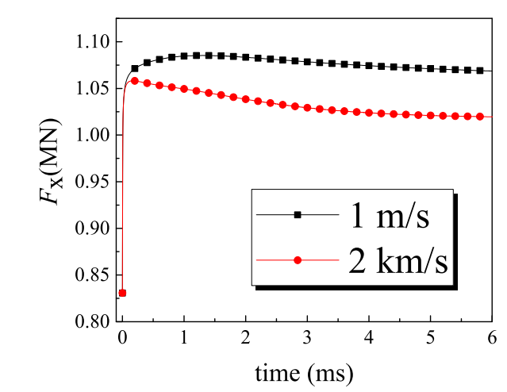
Velocity Skin Effect’in L’force/L’p e etkisi
VSE’nin olduğu durumlarda akım armatürün daha da arkasından gittiği için L’force üzerinde anlık azalmalara yok açacağı tartışılmıştı
Çalışmada farklı hızlarda yapılan L’force’un zamana bağlı azaldığı görülmüştür. Fakat overlay rail’ın getirdiği VSE’i azaltıcı etkisi unutulmamalıdır. Tek materyalli raylarda bu etki bir miktar daha fazla olacaktır.

Slide 28
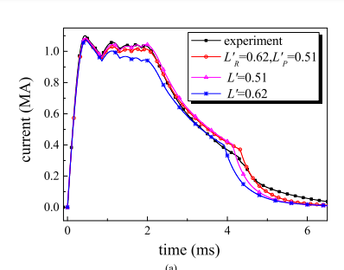
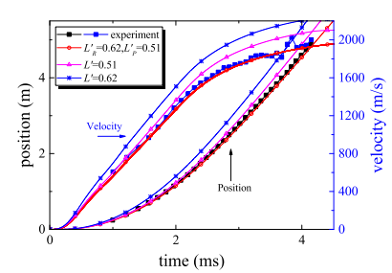
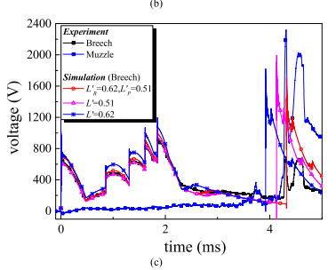
Methodun doğrulanması
Yapılan çalışmalar sonucunda, L’p ve L’r ın beraber kullanıldı elektriksel devre simülasyonun sadece L’r ve sadece L’p li elektriksel devre simülasyonları sonuçlarına göre deney değerlerine daha çok uyduğu gözlemlenmiştir. L’p ve L’r ın elektriksel devrede nasıl modellendiği anlatılmamıştır.

Slide 29
Bu Hafta Yapılanlar
3D hareketli simülasyon çalışmaları yapıldı.
Overlay (Bakır+demir) ray analizleri 2D olarak yapıldı. Sonuçlar incelendi.
Eğimli ray çalışması raporu hazırlandı, ASELSAN ile paylaşıldı.

Slide 30
3D Hareketli Simülasyon
Çeyrek simetri kullanılmıştır
1 MA tepe akımlı (akımın yükselme sırasındaki dağılımı)
Armatür hızı (500 m/s)

Slide 31
Overlay Ray Çalışması Özellikleri
2D ortamda ray genişliği (w), ray aralığı (s) sabit tutuldu. Demir ve bakır kalınlıkları değiştirildi.
Akım uyartısı kullanıldı. 16 Modül aynı anda ateşleme senaryosu kullanıldı.
EMFY-1 2D modeli hazır olduğu için ilk olarak EMFY-1 ray ölçüleri kullanıldı.

Slide 32
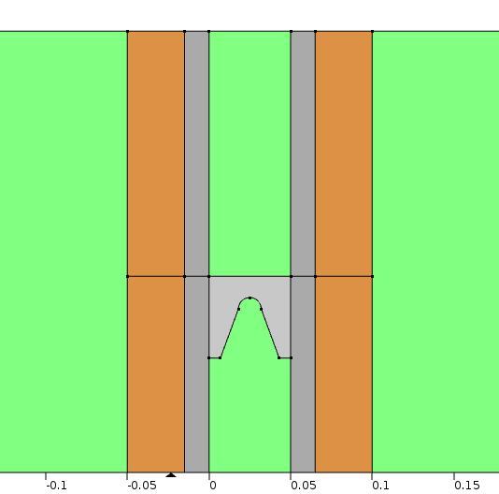
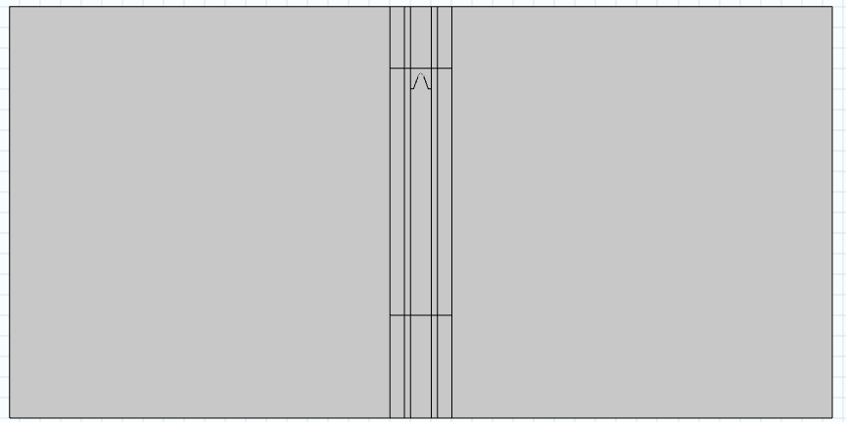
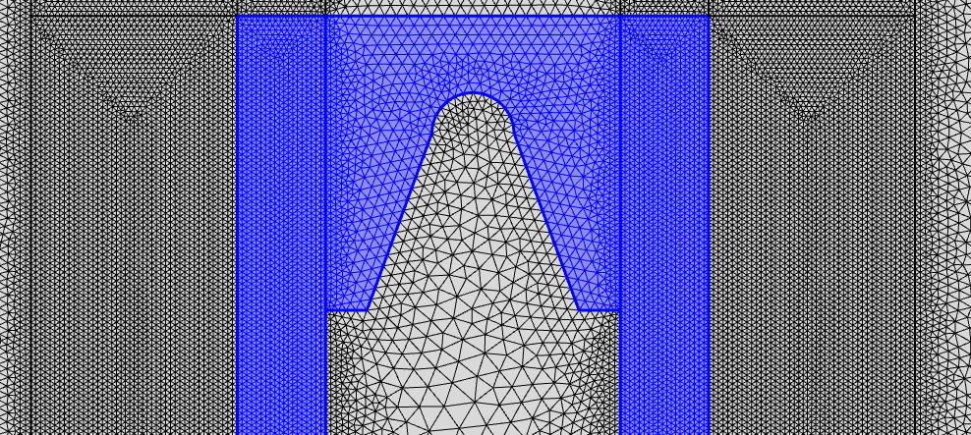
Overlay Ray Çalışması
S=25mm
h=25mm
w=20mm

Slide 33
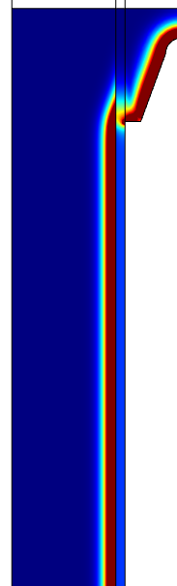
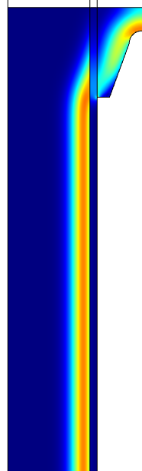
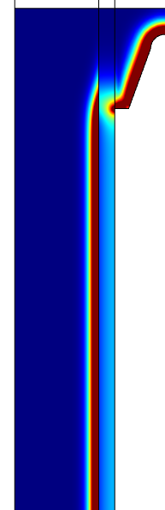
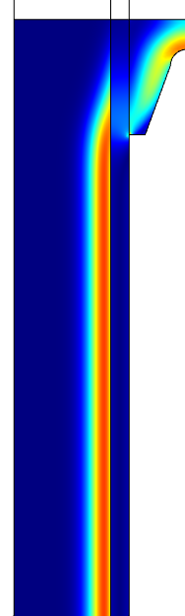
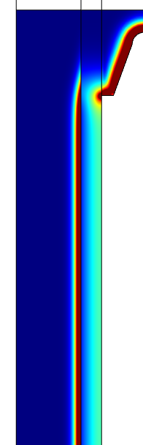
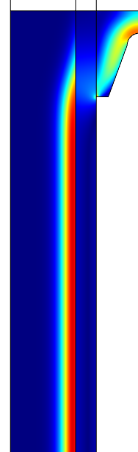
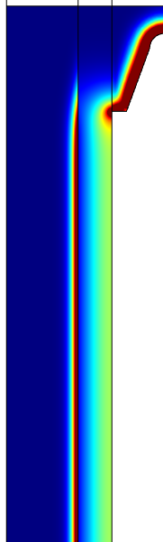
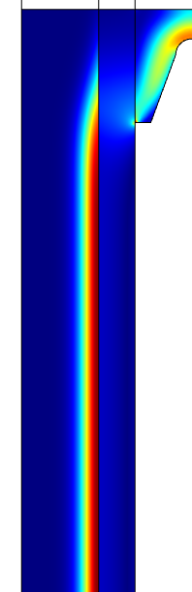
Farklı Kalınlıklar için Akım Dağılımı
Demir Kalınlığı=4mm |  | Demir Kalınlığı=8mm |  | Demir Kalınlığı=12mm |  | Demir Kalınlığı=16mm
t=800 us | t=2000 us | t=800 us | t=2000 us | t=800 us | t=2000 us | t=800 us | t=2000 us

Slide 34
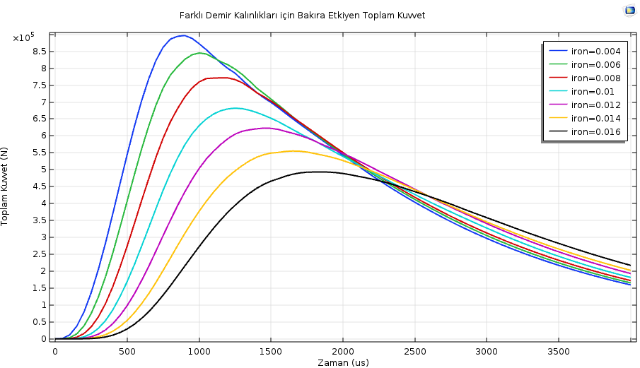
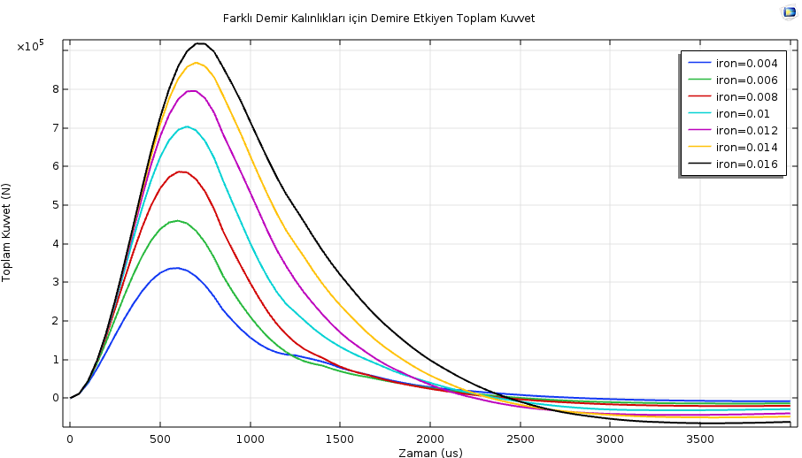
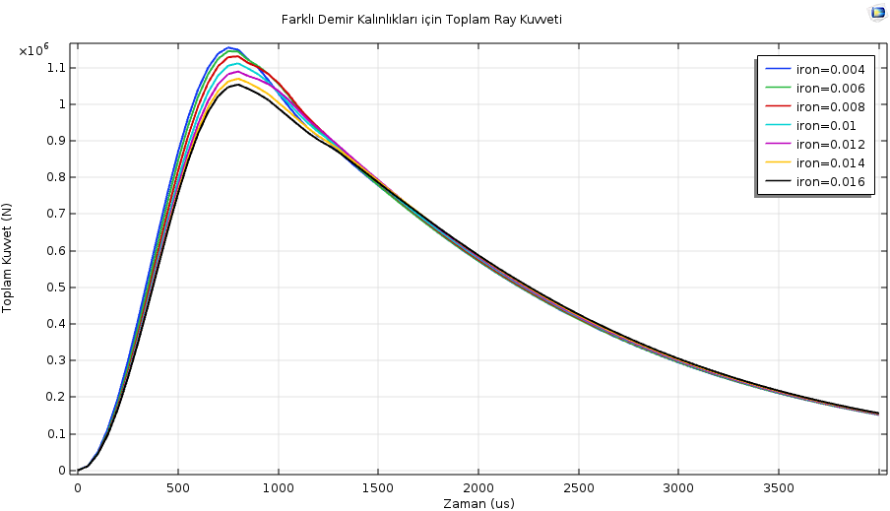
Bakır ve Demire Etki Eden Toplam Kuvvet

Slide 35
Overlay Çalışması Önemli Notlar
Akım dağılımında etkin olan etkiler skin effect ve proximity effecttir.
Akımlardaki discontinuity 2d simülasyon özelliklerinden kaynaklanmaktadır. Demir ve bakır arasındaki boundary’den yalnızca x yönlü akım yoğunluğu continuous olarak geçebilmektedir.
Analizlere göre ikili raylarda akım armatürün daha ilerisinden girmektedir. Bu etki rayların dirençleri arasındaki farktan dolayıdır.
Demir kalınlığı arttıkça demir ray kesitinin direnci düşmektedir bu nedenle daha fazla akım taşımaktadır.
Analizler akım uyartısı ile yapıldığından gerçekte oluşacak akımı yansıtmamaktadır. Bu nedenle verim incelemesi yapılamamıştır.
Akımdaki discontinuity nedeniyle yapılacak analizlerin 3D ortamda yapılması gerektiği sonucuna varılmıştır.

Slide 36
Haftaya Yapılması Önerilen Analizler
3D overlay ray analizlerinin yapılması
3D hareketli simülasyon çalışmalarına devam edilmesi

